Slide 1
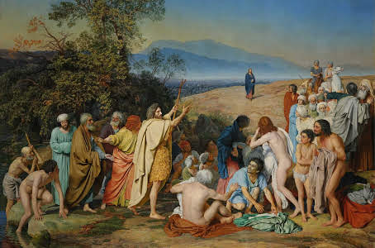
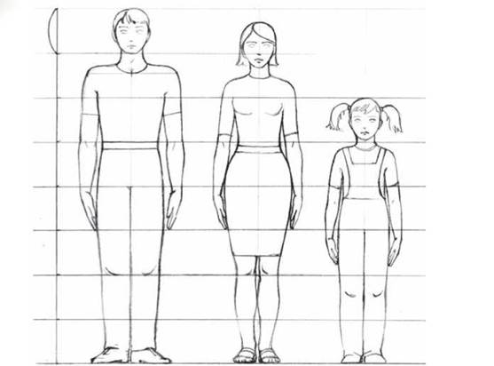
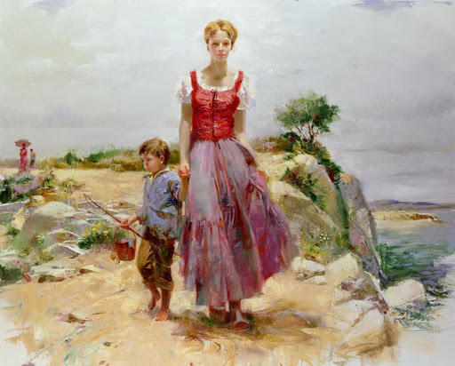
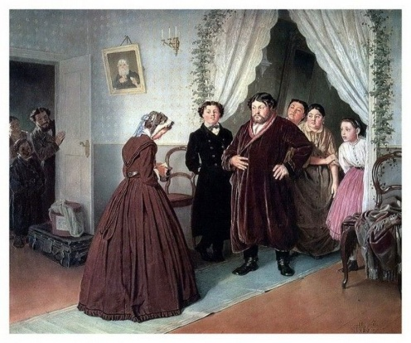
Фигуры человека. Закрепление.
Мы видим людей вокруг себя каждый день, видим свое отражение в зеркале, но отчего-то именно изображение человеческого тела дается мастерам изобразительного искусства с таким трудом. А ведь чтобы правильно изображать людские фигуры, Вам необходимо знать пропорции человека для рисования.

Slide 2
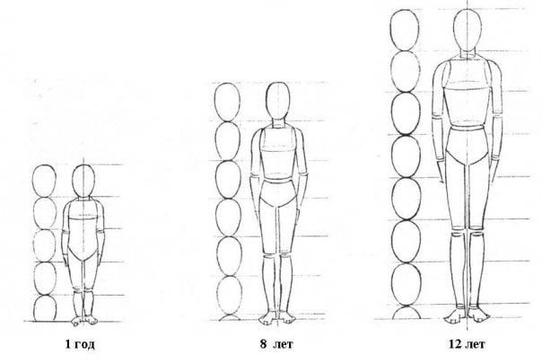
Конечно, каждый человек индивидуален, и всё же общие правила в определении пропорций есть.
Самая простая и верная мера для измерения тела человека является голова.

Slide 3
Разница в пропорциях детского и взрослого тела очевидна.
Соотношение головы к росту взрослого человека колеблется приблизительно от 1:7,2 до 1:8.

Slide 4
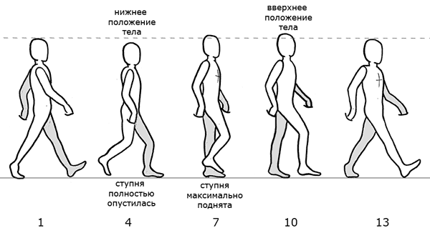
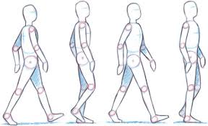
Обратите внимание на фигуру идущего человека.

Slide 5
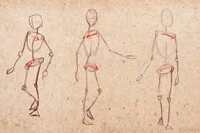
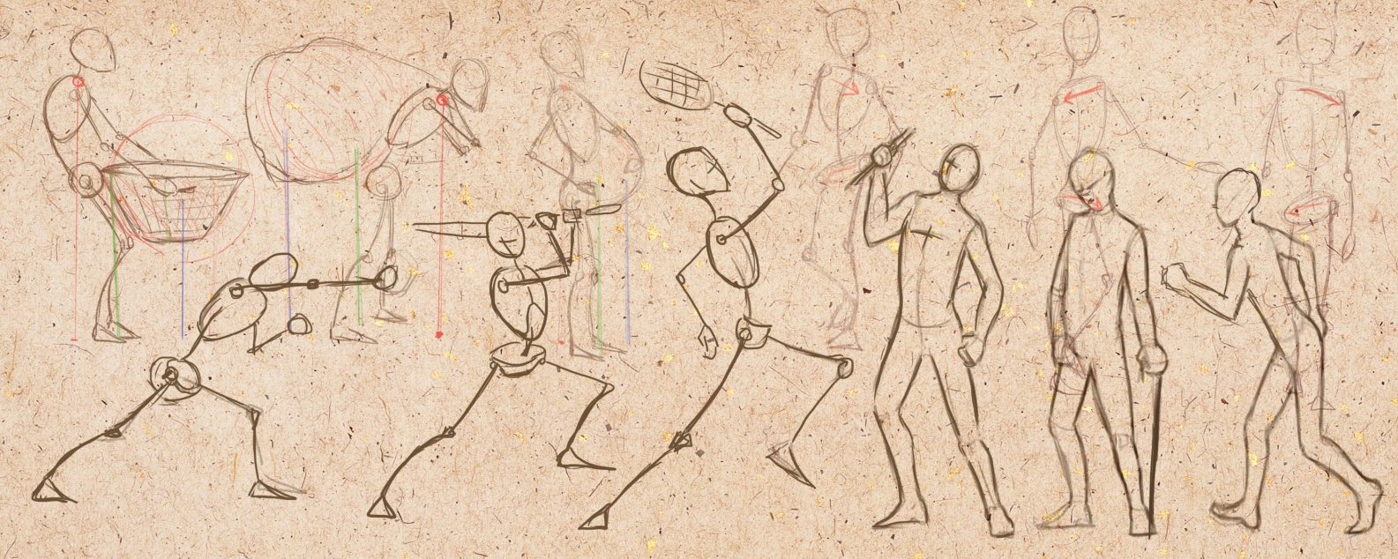
Наша задача на этом занятии вспомнить пропорции человеческого тела и изобразить фигуру человека в движении.

Slide 6
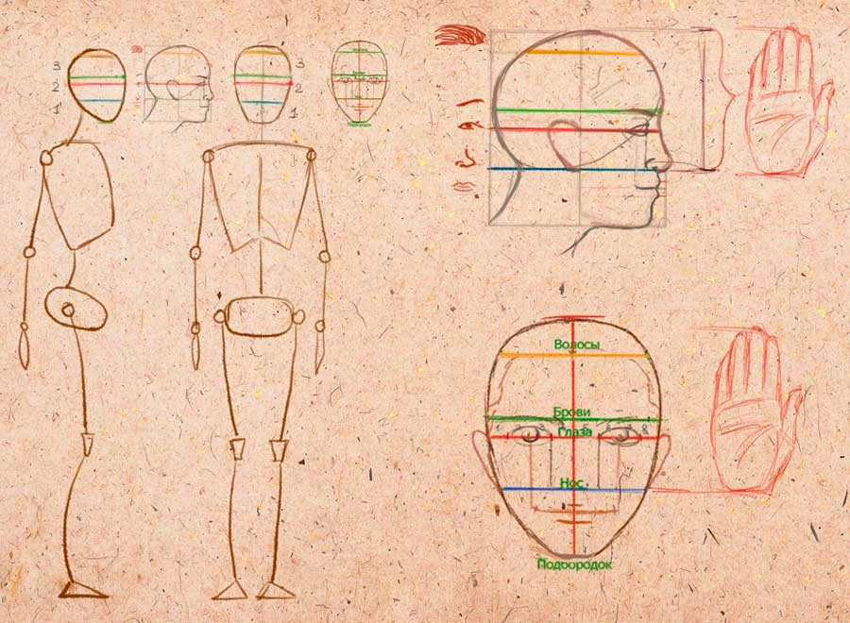

Slide 7
Следует запомнить:
Ширина талии равна целой голове, при этом у мужчин она находится ниже, чем у женщин;
Локти располагаются на уровне пупка, а пальцы рук доходят до середины бедра;
Бёдра уже плеч;
Туловище женщин имеет округлые очертания, в то время как мужчины трапециевидны и угловаты;
Рука от локтя до кончиков пальцев равна по длине ноге от колена до пятки;
Шея – не цилиндр, а поэтому сужается книзу, а переход от нее к плечам должен быть трапециевидным;
Не забывайте про естественные изгибы тела!

Slide 8
Для выполнения данной работы очень хорошо, если вам кто-то будет позировать. Если нет такой возможности, обратитесь к зеркалу.
Определитесь с позой объекта, который вы собираетесь рисовать.
Легкими линиями строим «каркас» фигуры.
На данном этапе мне достаточно будет увидеть от вас пять или более набросков «скелетиков» в разны позах с учетом пропорций тела.

Slide 9
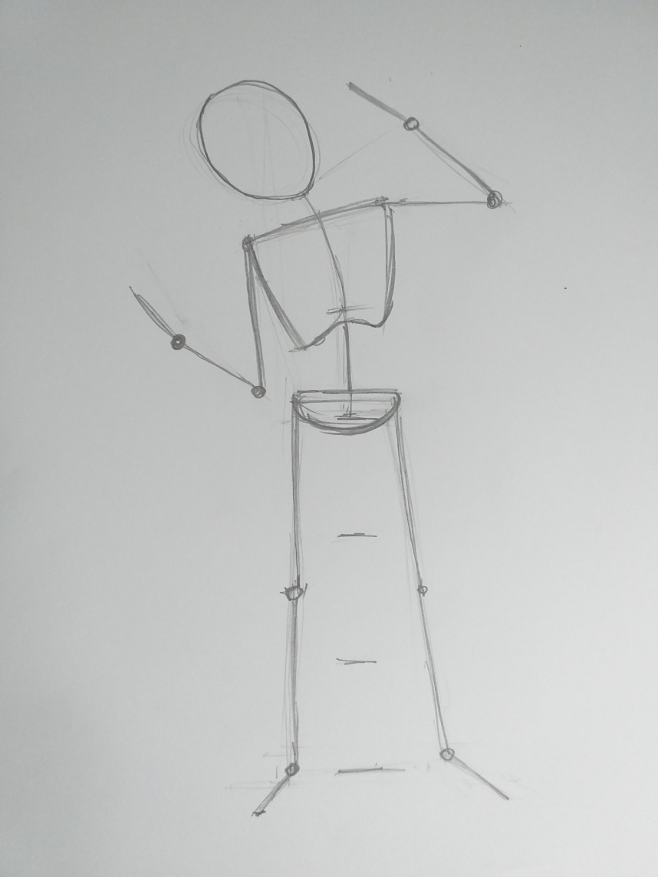
Я нашла свою модель и приступила к работе!!!
Задача не из легких!
Вспомните мультфильм «38 попугаев»! Кем только не измеряли удава! Нашу модель мы будем измерять её же головой. В соответствие с возрастом это приблизительно 6 голов!!!

Slide 10
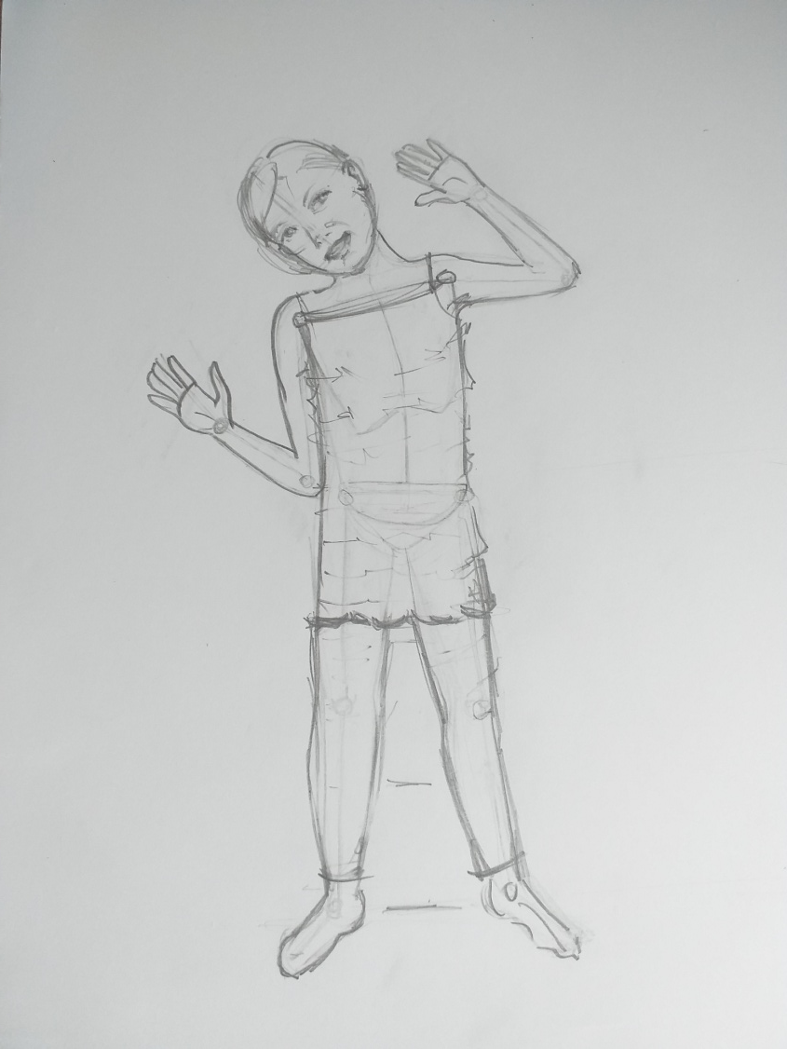
Постарайтесь построить фигуру так, чтобы она была устойчивой, найти центр тяжести.
Оденем нашу модель и придадим ей внешнее сходство.

Slide 11
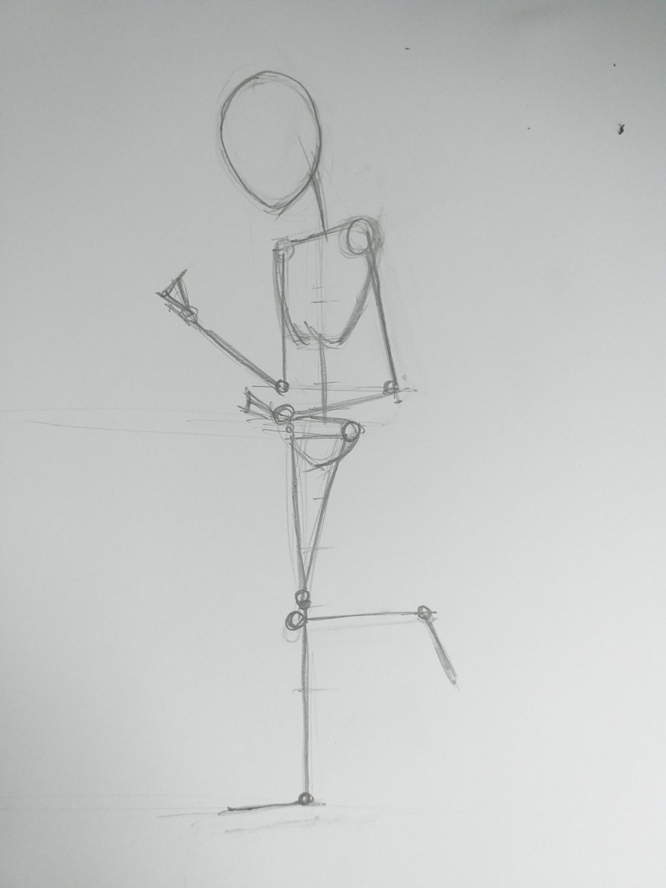
Еще один вариант.

